Slide 1
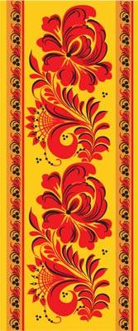
«русская изба»
Notes:
Человека всю его жизнь с рождения и до самой смерти – окружают предметы быта. Что же входит в это понятие? Это – мебель, посуда, одежда и многое другое.
С предметами народного быта связано огромное количество пословиц и поговорок. О них идёт речь в сказках, о них пишут стихи и загадывают загадки.
Сегодня мы с вами поговорим о предметах быта на Руси, о том, какие вещи и предметы ушли из нашей жизни, а какие поменяли название.

Slide 2
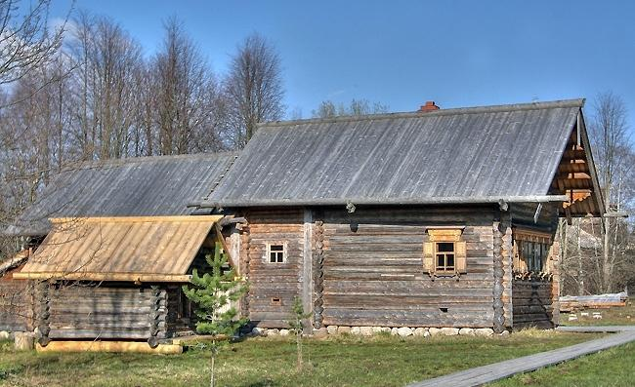
Русская изба - замечательный памятник архитектуры.
Notes:
Перед вами русская изба. Слово «Изба» произошло от слова «истьба» – «истопка» – «топить» - «отапливать».
Это сейчас мы с вами живём в квартирах. У нас есть электричество, телевизор, интернет. На кухне- плита, микроволновка, электрический чайник. А раньше люди жили в избах.

Slide 3
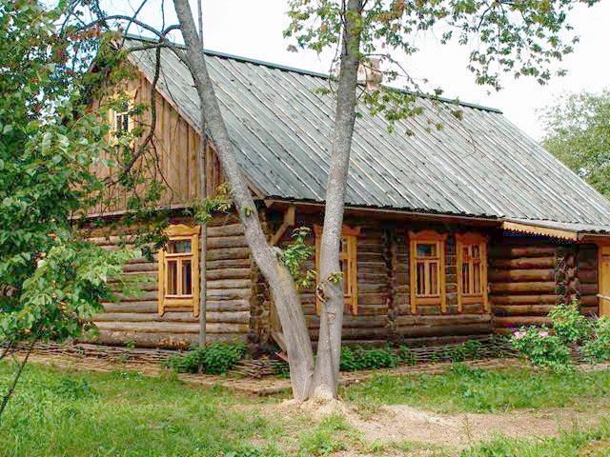
Notes:
На Руси избы строились на берегах рек, озёр, ведь рыболовство считалось одним из важных промыслов.
Место для постройки выбиралось очень тщательно. Новая изба никогда не строилась на месте старой. Ориентиром для выбора места для избы служили домашние животные. Где животное ляжет отдыхать, там самое благоприятное место для постройки. Жилище делали из дерева, и говорили: не построить избу, а «срубить дом». Делали это при помощи одного топора, а позднее- пилы.
Избы делали квадратными или прямоугольными, одноэтажными. Ничего лишнего.

Slide 4
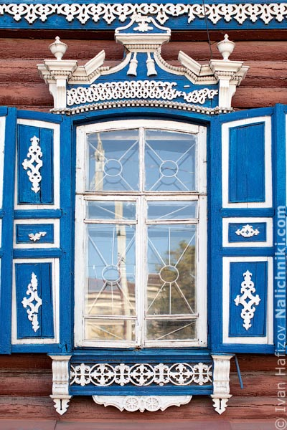
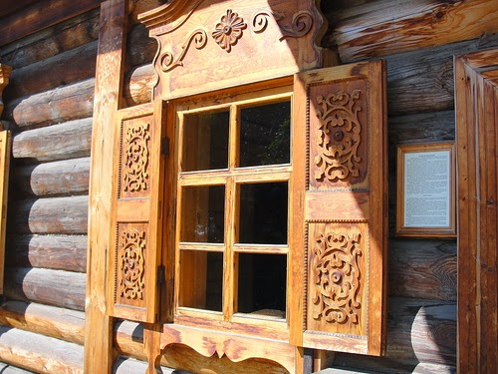
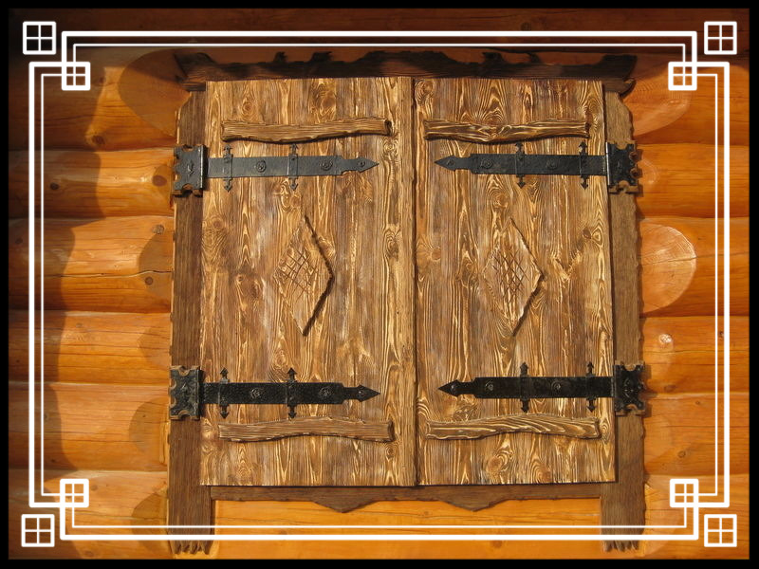
Ставни на окнах
Notes:
Главным украшением избы были окна, поэтому ставни на окнах делали резными, расписными. Они служили не только украшением, но и защитой от солнца, ветра и воров.

Slide 5
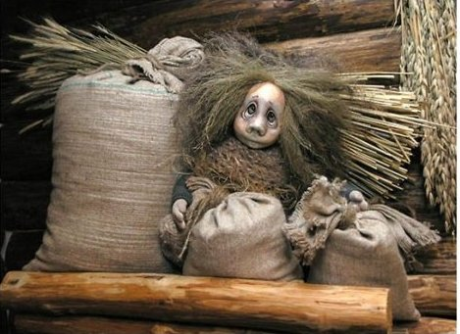
Люди верили, что в каждой избе жил свой домовой – покровитель дома
Notes:
Люди верили, что в каждой избе жил свой домовой – покровитель дома. Если в избе происходило что-то плохое, например пропадали вещи, то это списывали на проделки домового. Старались его удобрить, в тёмном уголке ставили мисочку с молоком. Если молоко исчезало, то домовой принял дар и больше не шалил, а вещи, что удивительно, находились.

Slide 6
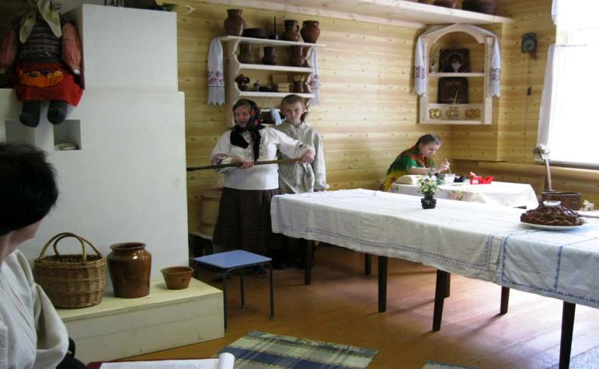
В избе была одна комната- горница, она была и кухней и спальней.
Notes:
Внутри жилища всё было очень просто- ничего лишнего, только самое необходимое для жизни.

Slide 7
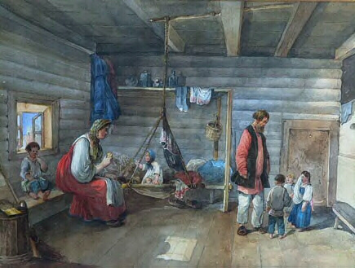
Notes:
Стены и потолки в русской избе не красили. В избе была одна комната – горница, она была и кухней и спальней.
В избе находились деревянные предметы быта – стол, лавки, колыбель, полки для посуды. На полу могли лежать цветные половики или дорожки.
Стол занимал главное место в доме. Угол, где он стоял назывался «красным», то есть самым важным, почётным. Стол покрывали скатертью, и за ним собиралась вся семья. У каждого за столом своё место. Центральное занимал глава дома – хозяин.

Slide 8
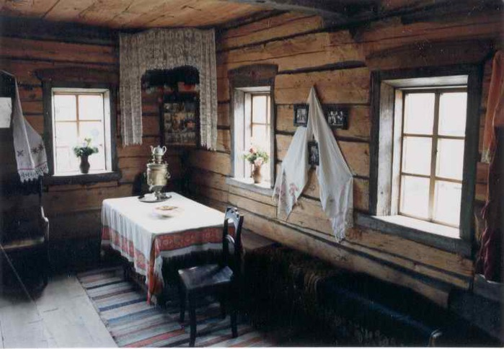
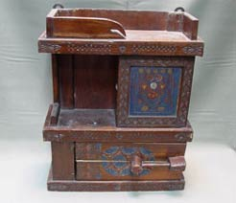
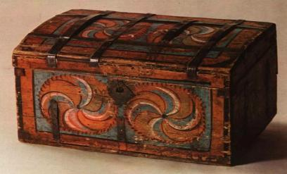
Мебель в русской избе: лавки, шкаф для посуды, да сундук, где хранили одежду
Notes:
Мебель в русской избе: лавки, шкаф для посуды и сундук, где хранили одежду, да ценные вещи.
Сундук – неотъемлемая часть предметов народного быта русского народа. Они могли быть как большими, так и маленькими. Самое главное, что они должны соответствовать нескольким требованиям: вместительность, прочность, художественное оформление.
Если в семье рождалась девочка, то мать начинала собирать ей приданое, которое складывалось в сундук. Девушка, выходящая замуж, забирала его с собой в дом мужа.
Существовало большое количество любопытных традиций, связанных с сундуком. Вот некоторые из них: девушкам нельзя было свой сундук кому-то дарить, иначе замуж не выйдет. Во время Масленицы открывать сундук было нельзя. Считалось, что так можно выпустить на волю своё богатство и удачу.

Slide 9
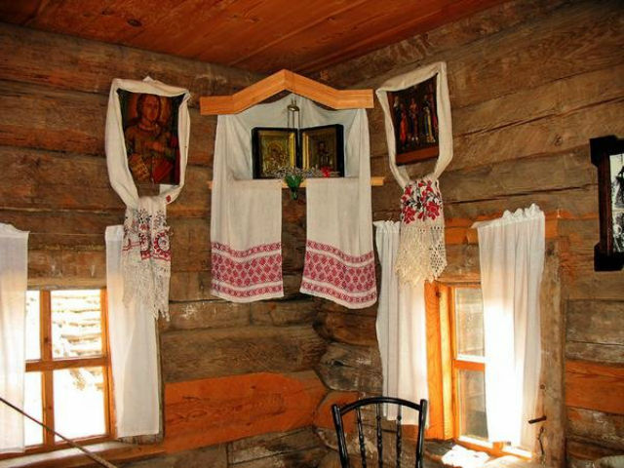
В каждой горнице был красный угол с иконами и лампадой
Notes:
В «красном углу» отводилось место для икон (изображения святых).

Slide 10
В избе – изба, на избе – труба.
Зашумело в избе, загудело в трубе,
Видит пламя народ,
А тушить не идет
Notes:
А теперь отгадайте загадку.

Slide 11
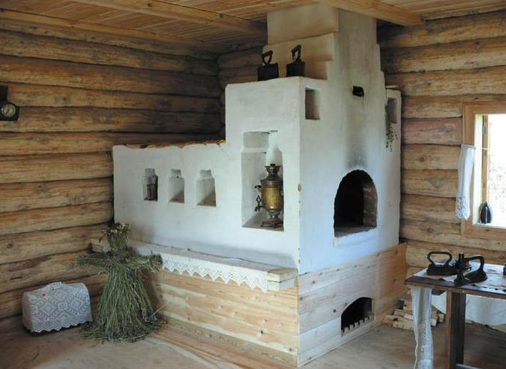
Notes:
Конечно это- печь

Slide 12
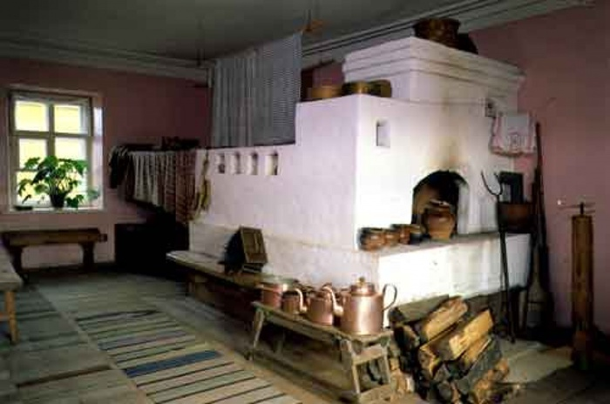
В каждой избе была печь, она не только обогревала избу, В ней пекли хлеб готовили еду.
Notes:
Добра речь, коли в избе печь.
Без этого предмета невозможно представить жизнь наших далёких предков. В печи готовили еду, она обогревала жилище, особенно в сильные морозы на печи спали. Её тепло спасало от многих болезней. Благодаря различным полочкам здесь хранилась посуда. Еда, приготовленная в русской печи необычайно вкусная, ароматная. Здесь можно приготовить и наваристый суп и кашу и выпечку и другое.
А главное, что печь это то место в доме, вокруг которого постоянно находились люди.
Не случайно в русских сказках главные герои то ездят на ней (Емеля), то спят (Илья Муромец).

Slide 13
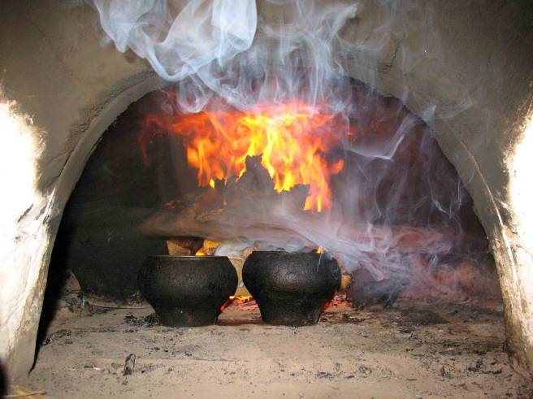
ПЕЧЬ
Notes:
Это чугуны- специальная прочная посуда для приготовления еды в печи.

Slide 14
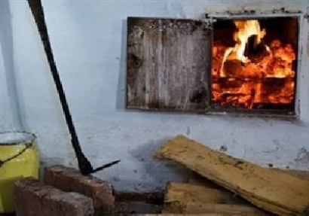
Кочерга - предмет для печи, которым распределяли дрова
Notes:
Кочерга – это предмет народного быта, имеющий непосредственное отношение к печи. Когда дрова прогорали кочергой сдвигали угли, чтобы не было недогоревших поленьев.

Slide 15
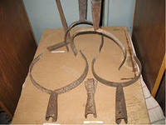
УХВАТ ИЛИ РОГАЧ –использовали для того, чтобы достать из печи на стол чугунок с горячей едой
Notes:
Ухват или рогач использовали, чтобы доставать из печи горячий чугунок. Это приспособление крепилось к длинной палке- ручке. Чугун можно поставить глубже в печь и не обжечься.

Slide 16
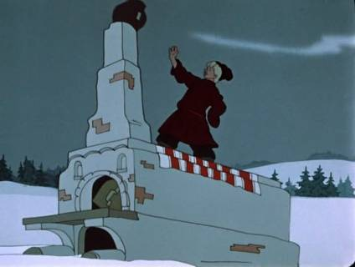
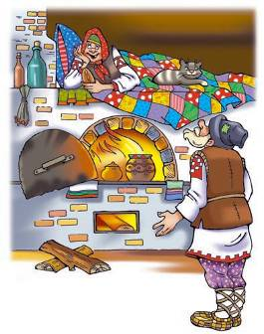
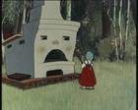
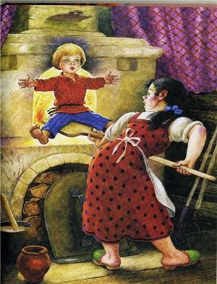
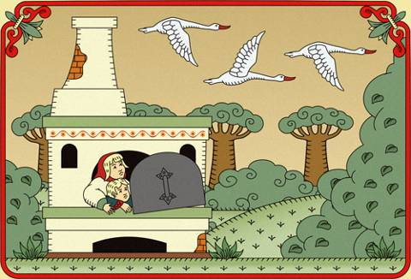
Notes:
А теперь внимательно рассмотрим картинки. Какие сказки узнали?
(Дети отвечают: Емеля из сказки «По щучьему велению», «Гуси- лебеди», «Жихарка», «Колобок»).
На всех картинках изображена печь.

Slide 17
Загадка:
Под крышей четыре ножки,
На крыше суп да ложки
Notes:
А теперь отгадайте загадку.

Slide 18
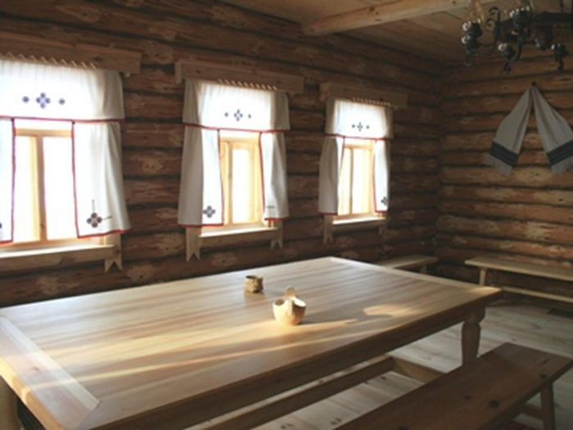
СТОЛ занимал в доме важное место и служил для ежедневной или праздничной трапезы.
Notes:
Стол занимал в доме важное место.
Вспоминайте, где он стоял?
(Дети отвечают: «Красный угол»)

Slide 19
Стоит бычок, подбоченивши бочок,
Шипит и кипит, всем чай пить велит
Notes:
Ещё загадка.

Slide 20
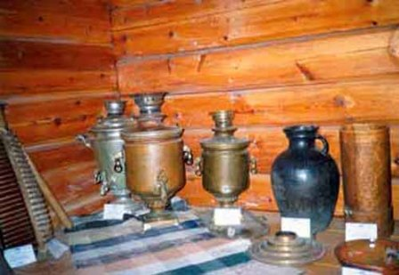
Самовар

Slide 21
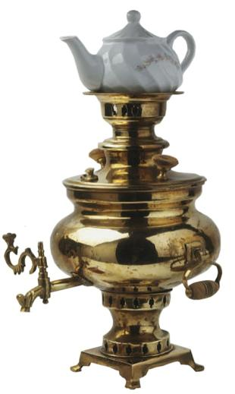
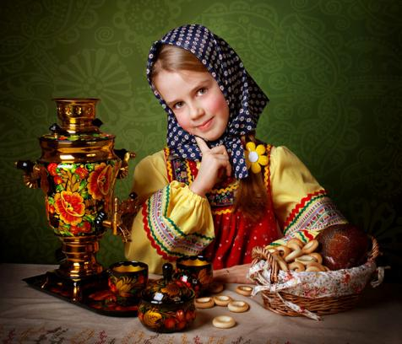
Самовар был предметом роскоши , а так же предметом первой необходимости
Notes:
Самовар берегли и передавали по наследству.

Slide 22
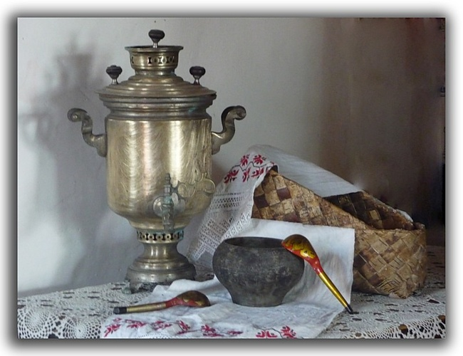
Готовили пищу в чугунах, чай пили из самовара

Slide 23
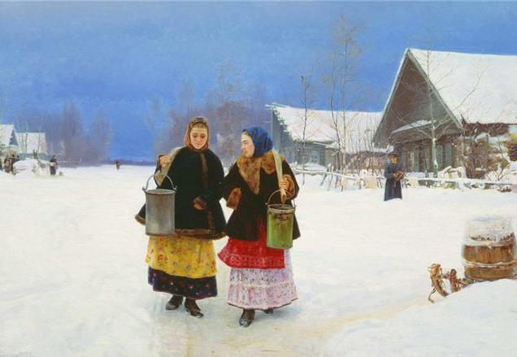
Воду для самовара приносили вёдрами, при этом использовали коромысло
Notes:
Воду носили хозяйки из колодцев, тяжелая это работа. Да необходимая, мужчины занимались тяжелым трудом в полях или на промыслах. Вот коромысло и помогало переносить тяжелые ведра.

Slide 24
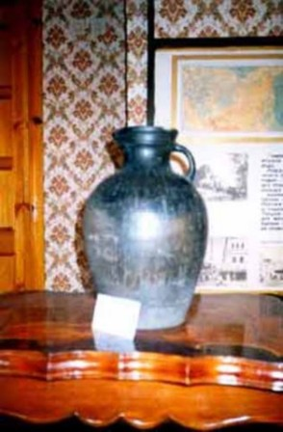
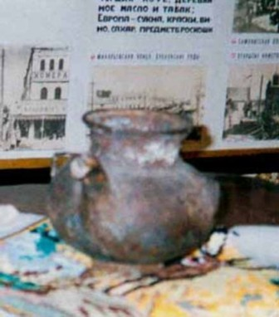
Посуда
Notes:
А в таких горшках хранили хозяйки молоко, сметану, мед и другие продукты.

Slide 25
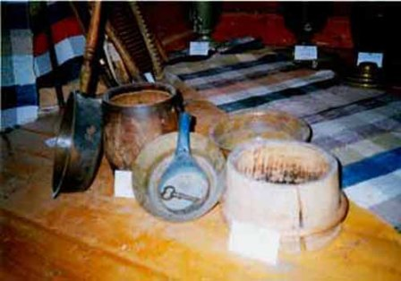
Горшки, кринки, миски
Notes:
Совсем была другая посуда не такая как современная. В основном деревянная, реже железная или керамическая.

Slide 26
Если я пуста бываю
Про тебя я забываю
Но когда несу еду,
Мимо рта я не пройду.
Notes:
Загадка.

Slide 27
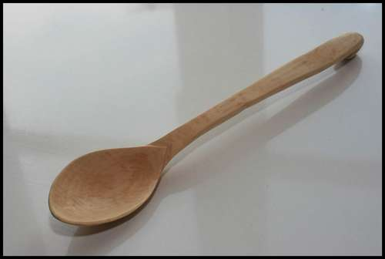
Ложка
Notes:
Раньше ложки были деревянными, а вилок и вовсе не было.
Это теперь мы пользуемся железными ложками и вилками. А все по тому, что железо добывать и обрабатывать сложнее.

Slide 28
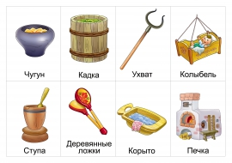
Предметы русского быта
Notes:
Рассмотрим предметы русского быта.

Slide 29
Влез на стол он из-под лавки,
Осмотрелся на подставке,
Гибким хвостиком вильнул,
Складки со штанов слизнул
Notes:
Загадка.

Slide 30
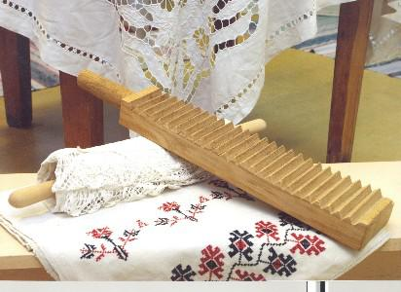
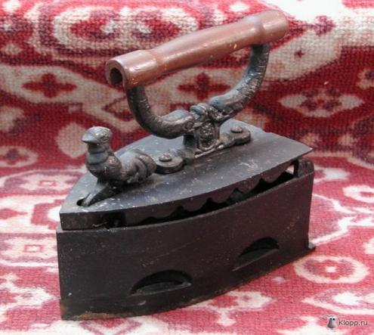
Для глажки белья использовали рубель, позже чугунные утюги
Notes:
Рубель- это деревянная доска с поперечными желобками. Его использовали для глажки так: наматывали бельё на валик и колотили по нему.

Slide 31
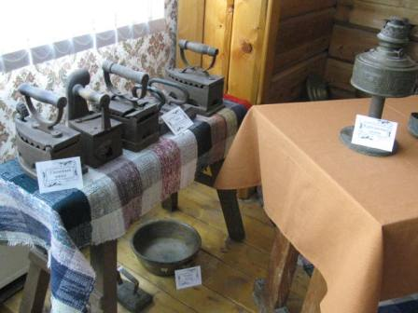
Утюг
Notes:
Чугунный утюг от привычного нам отличался тем, что работал без электричества. Его наполняли углями и долгое время держали над пламенем печи. Такой утюг весил более 10 кг. По этому белья гладили часто мужчины.

Slide 32
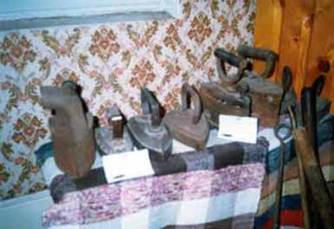
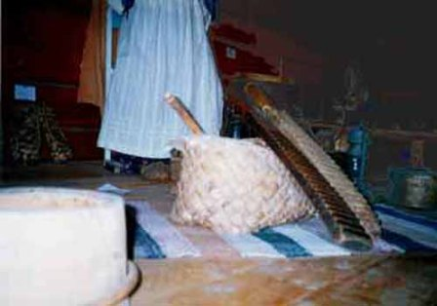

Slide 33
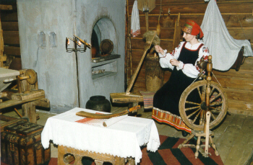
Рядом с печкой был закут - бабий угол, для рукоделия и приготовления пищи

Slide 34
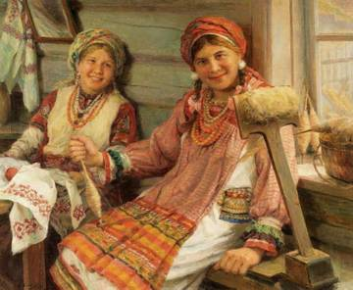
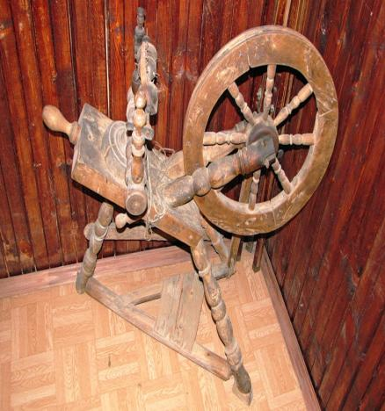
обязательным Занятием крестьянской женщины зимой было прядение
Notes:
Пряли шерсть домашних животных, таких как овцы, козы, полученные нитки окрашивали разными натуральными красителями. Потом рукодельницы мастерили свои изделия, разную одежду и необходимые предметы.

Slide 35
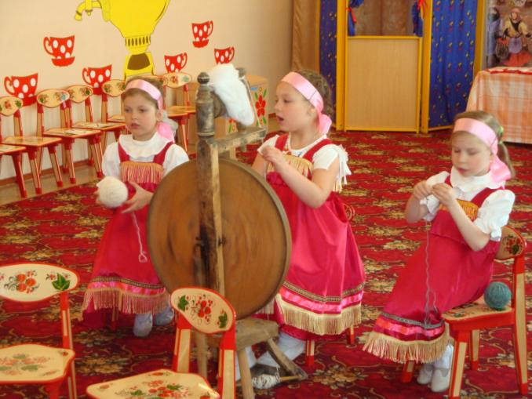
Notes:
Девушка должна была прясть с 6-8 лет, чтобы приготовить себе приданое.
Прялки делали из дерева (берёза, липа, осина). Отец дарил прялку дочери на свадьбу. Прялки принято было украшать и расписывать, поэтому ни одна прялка не похожа на другую.

Slide 36
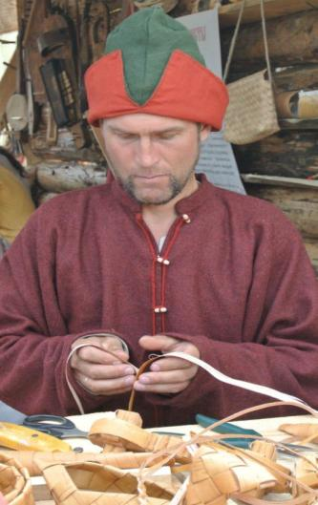
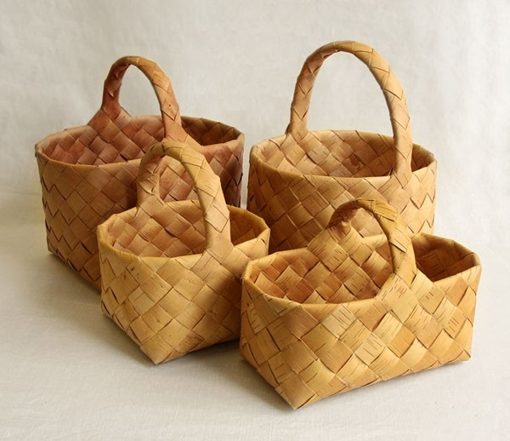
мужчины на Руси плели корзины и лапти
Notes:
Еще осенью заготавливалась лоза или береста , ее нужно было нарезать, принести домой. Затем лозу (бересту) вымачивали, сушили специальным способом. У каждого мастера был свой секрет, и держали его а тайне, передавали по наследству.

Slide 37
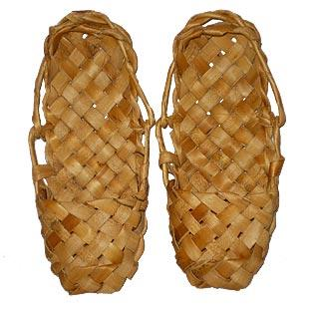
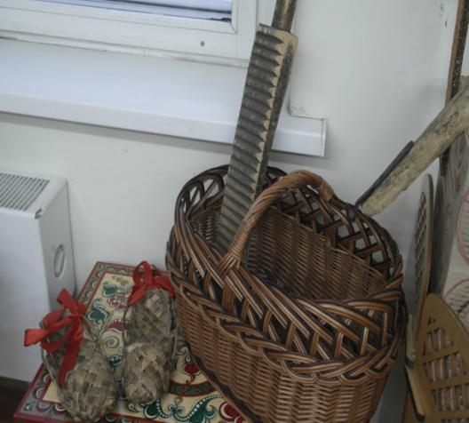
Лапти - плетёная обувь из лыка или бересты
Notes:
Лапти это обувь, все теплое время года ходили крестьяне в лаптях от мала до велика.

Slide 38
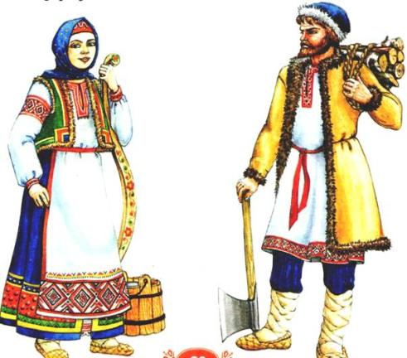
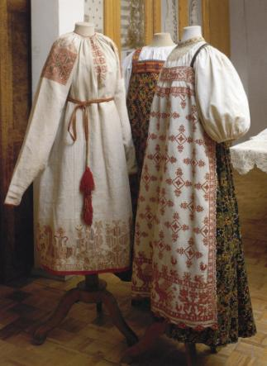
Излюбленная одежда на Руси: рубахи да сарафаны
Notes:
Одежда была повседневная и праздничная, праздничную рукодельницы украшали причудливыми узорами. Каждая девушка хотела быть самой нарядной. А женихи видели какие они мастерицы.

Slide 39
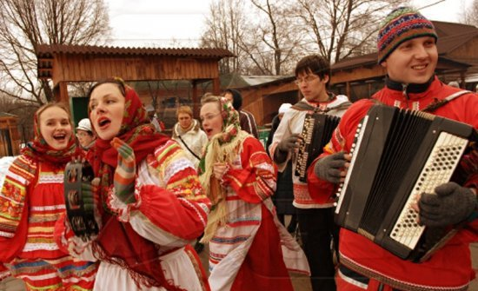

Хороводами да Частушками веселил народ душу русскую…
Notes:
Не только работой жили люди а те времена. Праздники и гулянья, русские забавы все было на Руси. С тех времен и дошла пословица: «Делу время, а потехи час».

Slide 40

Спасибо за внимание

